Slide 1
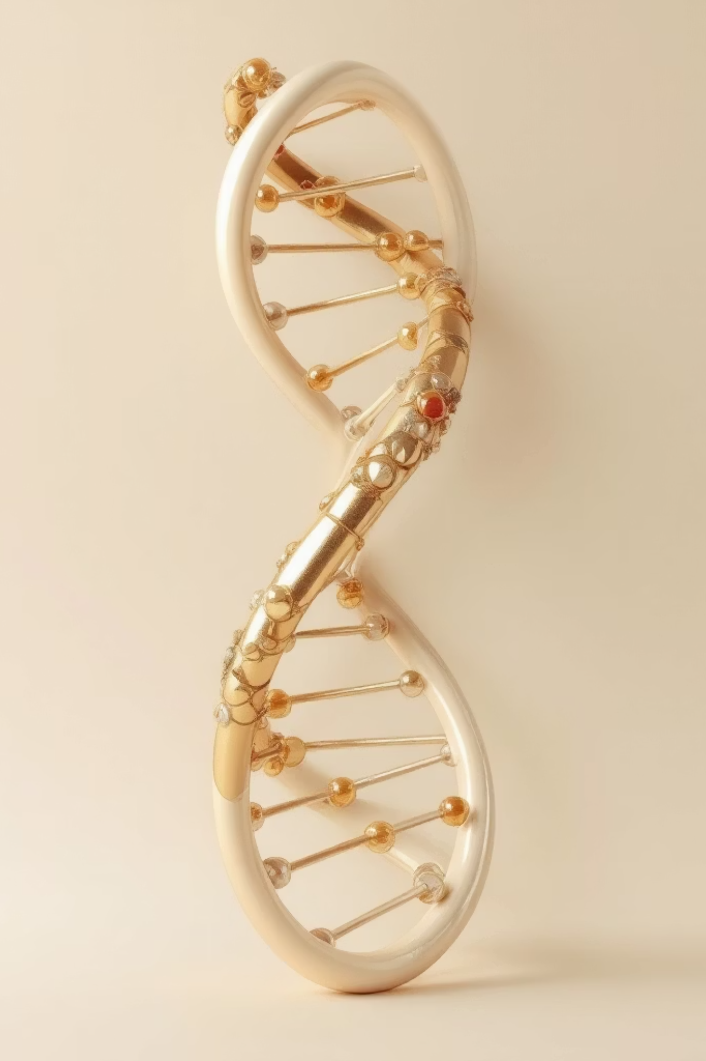
Variabilidad Genética y Evolución: El Motor de la Vida

Slide 2
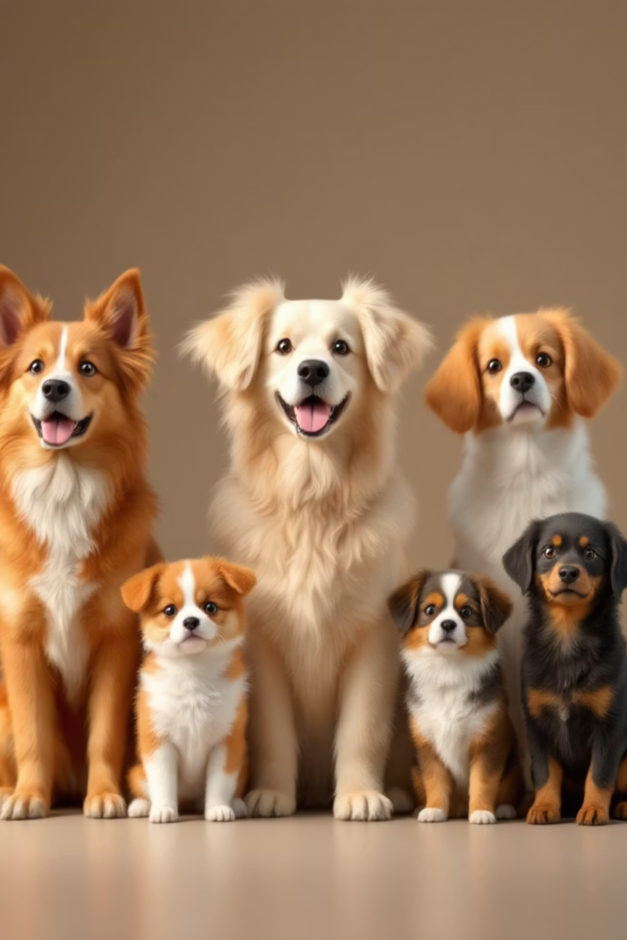

¿Qué es la Variabilidad Genética?
Diversidad Genética
Diferencias Fenotípicas
Variedad de genes dentro de una especie
Características observables únicas
Ejemplo Canino
Todas las razas de perros: una sola especie

Slide 3
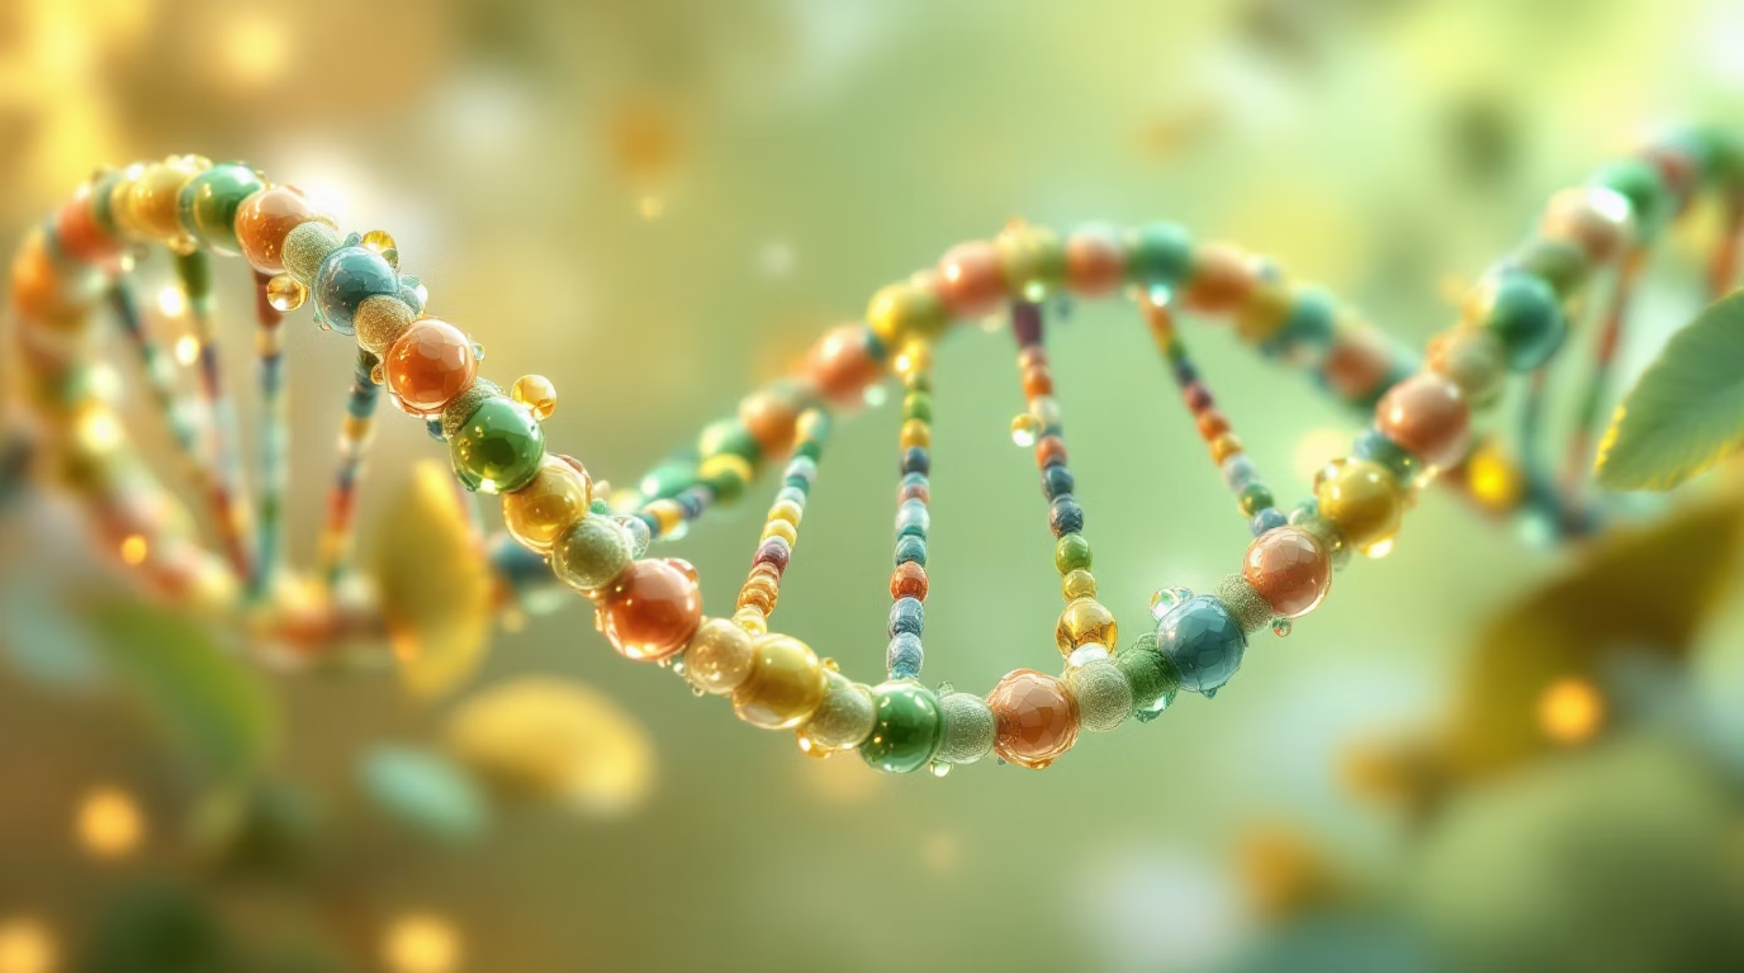
Las Fuentes de la Variabilidad: ¡La Naturaleza Crea Sorpresas!
01
Mutaciones
Cambios aleatorios en el ADN: la fuente primaria de variación
02
Recombinación Genética
Mezcla de genes durante la reproducción sexual
03
Reproducción Sexual
Unión de gametos: descendencia única

Slide 4

El Árbol de la Diversidad
La variabilidad genética crea ramas únicas en la historia de cada especie

Slide 5
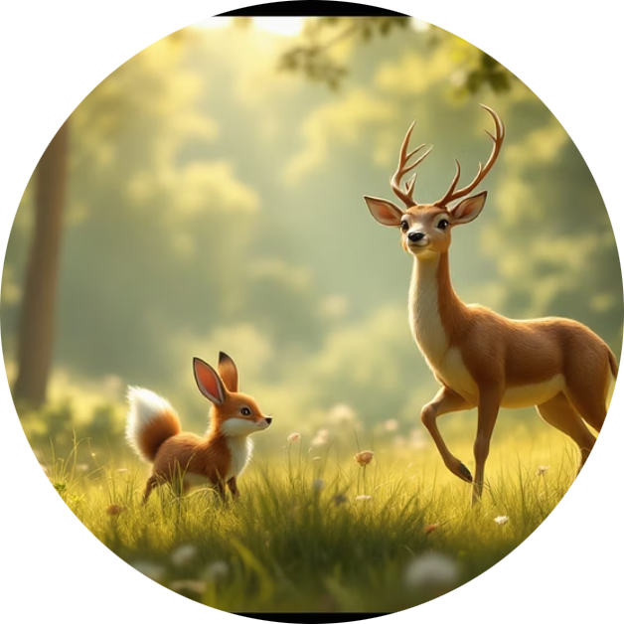
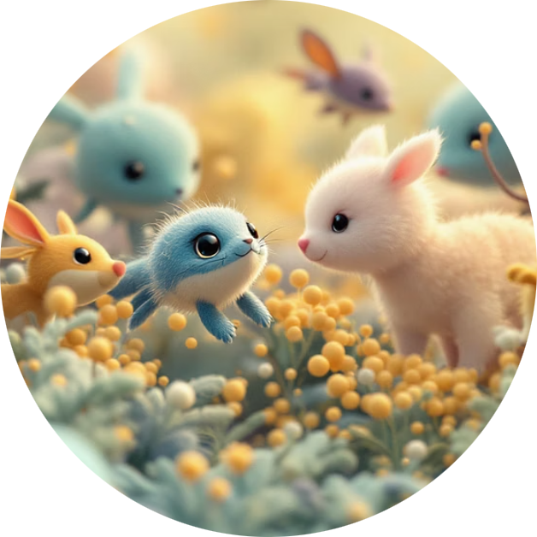
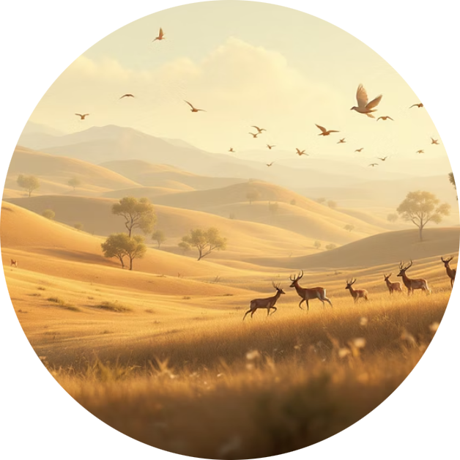
Causas de la Evolución: ¿Cómo Cambian las Poblaciones?
Selección Natural
Deriva Genética
Flujo Génico
El ambiente elige a los individuos mejor adaptados. Los más aptos sobreviven y se reproducen.
Cambios aleatorios en frecuencias genéticas, especialmente en poblaciones pequeñas. ¡El azar juega un papel!
Movimiento de individuos entre poblaciones, introduciendo o eliminando genes.

Slide 6
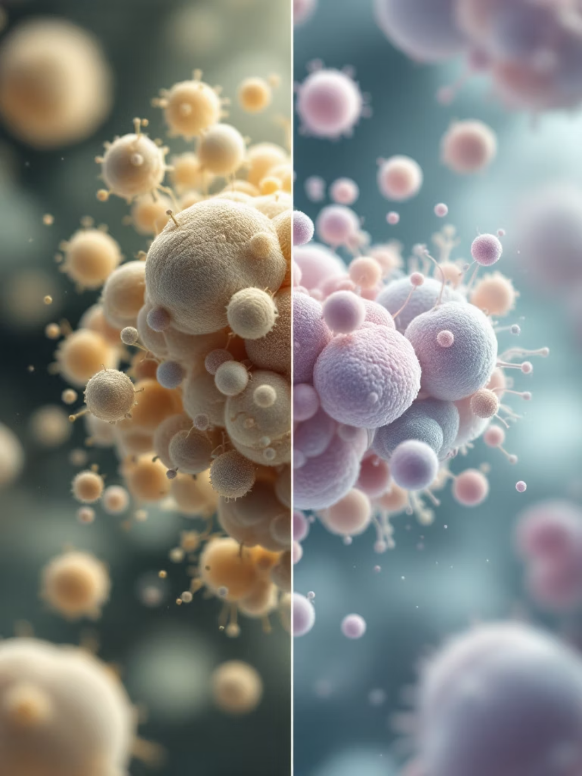
La Selección Natural en Acción: ¡Supervivencia del Más Apto!
Resistencia Bacteriana
Bacterias con genes de resistencia sobreviven
Transmiten características a la descendencia
Evolución rápida ante presión ambiental

Slide 7
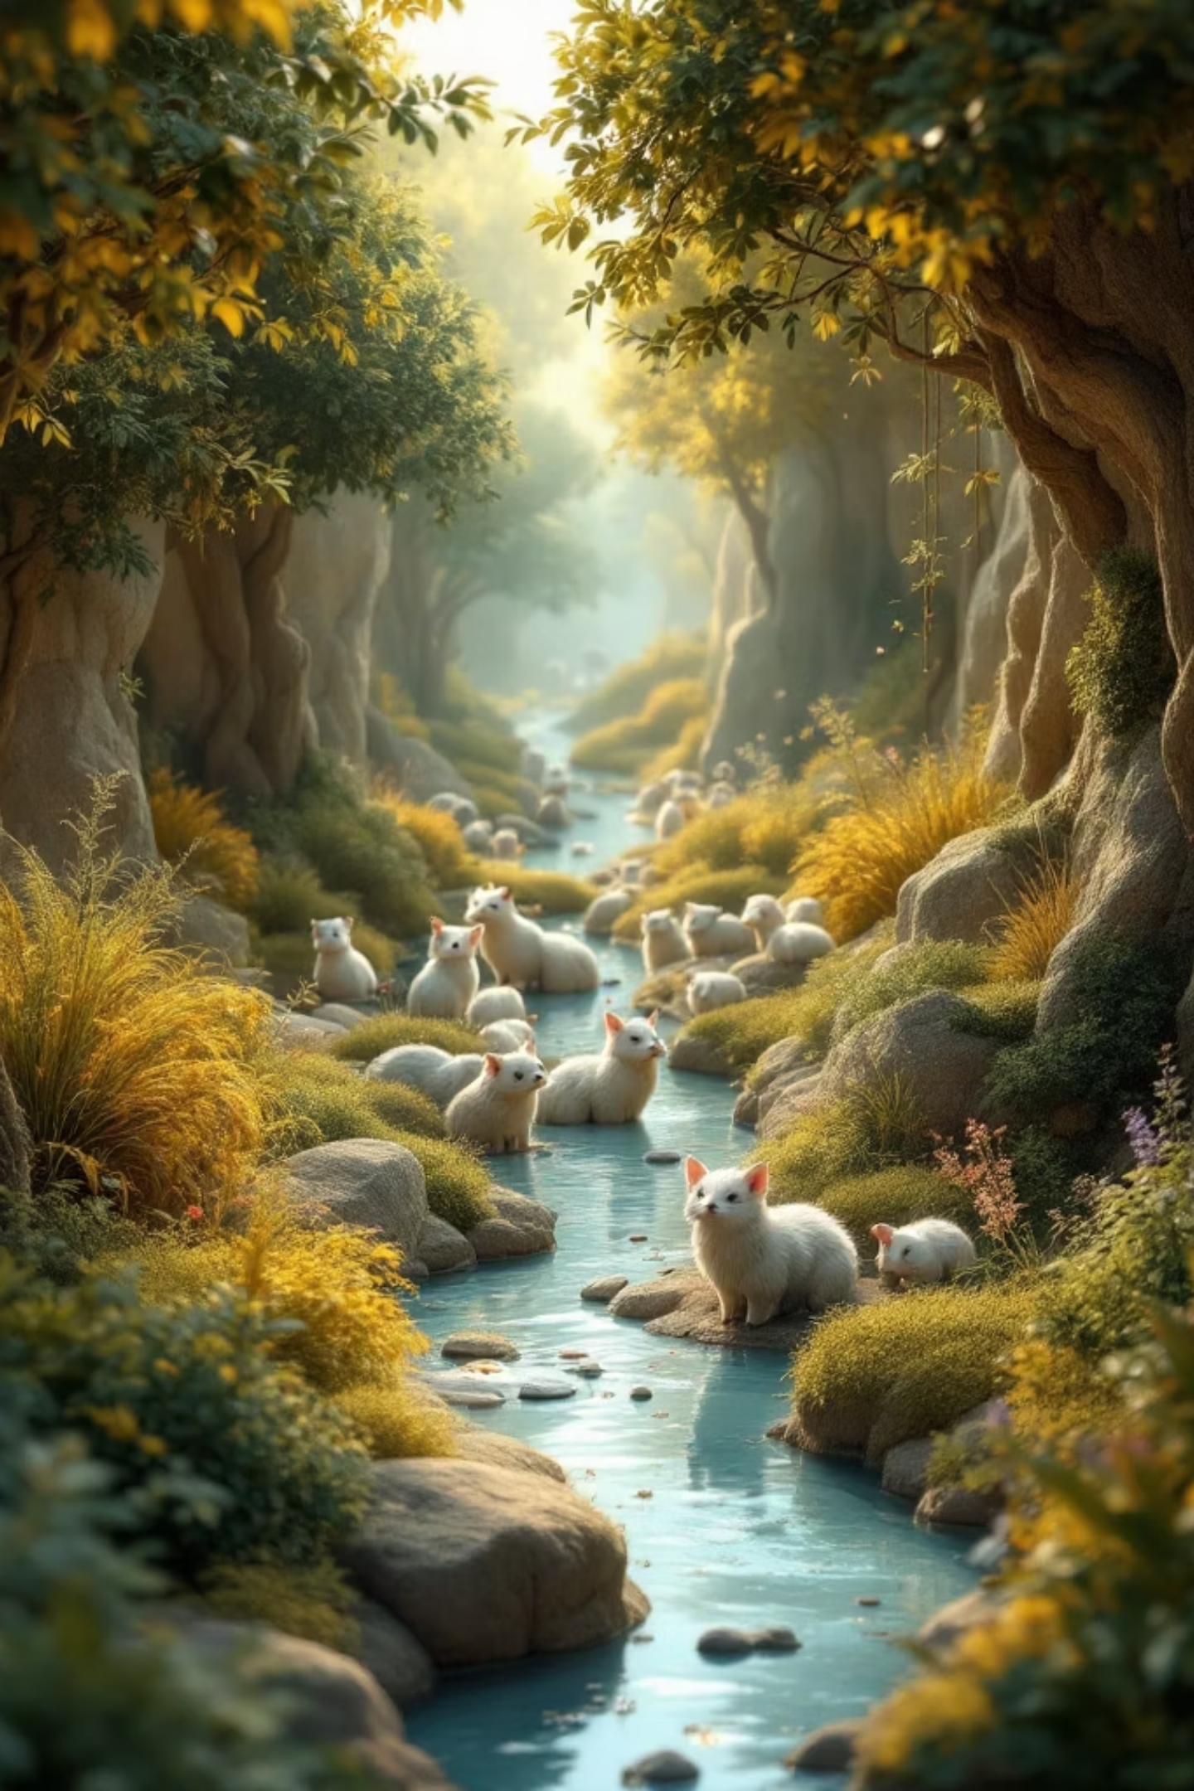
Deriva Genética: El Azar que Moldea la Evolución
Efecto Fundador
Una pequeña colonia se separa de una población mayor
Frecuencias Aleatorias
La nueva colonia tiene composición genética diferente por azar

Slide 8
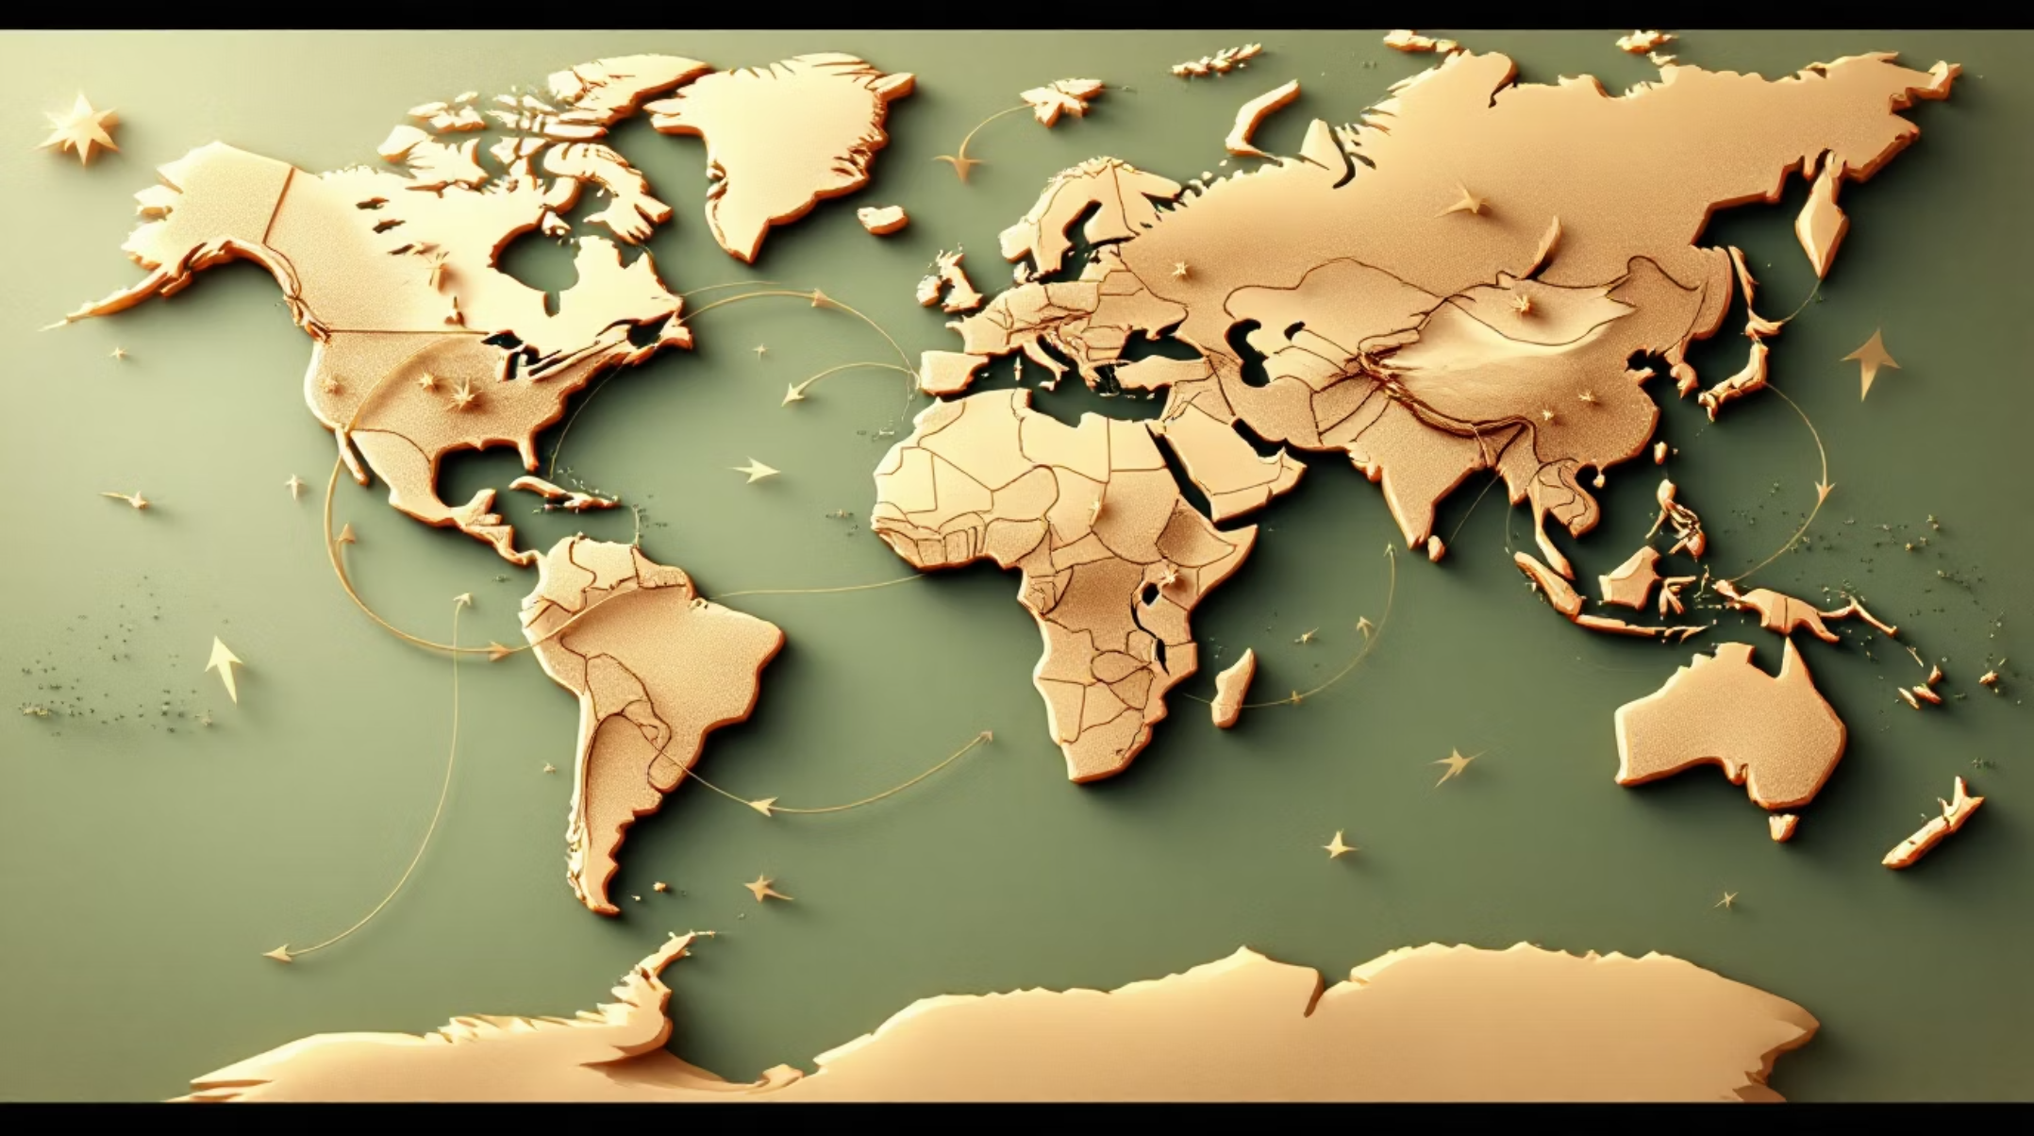
Flujo Génico: Conectando Poblaciones
Movimiento Genético
La migración de individuos entre poblaciones puede homogeneizar o diversificar las frecuencias génicas.
Las flechas conectan áreas geográficas, mostrando la mezcla de genes.

Slide 9
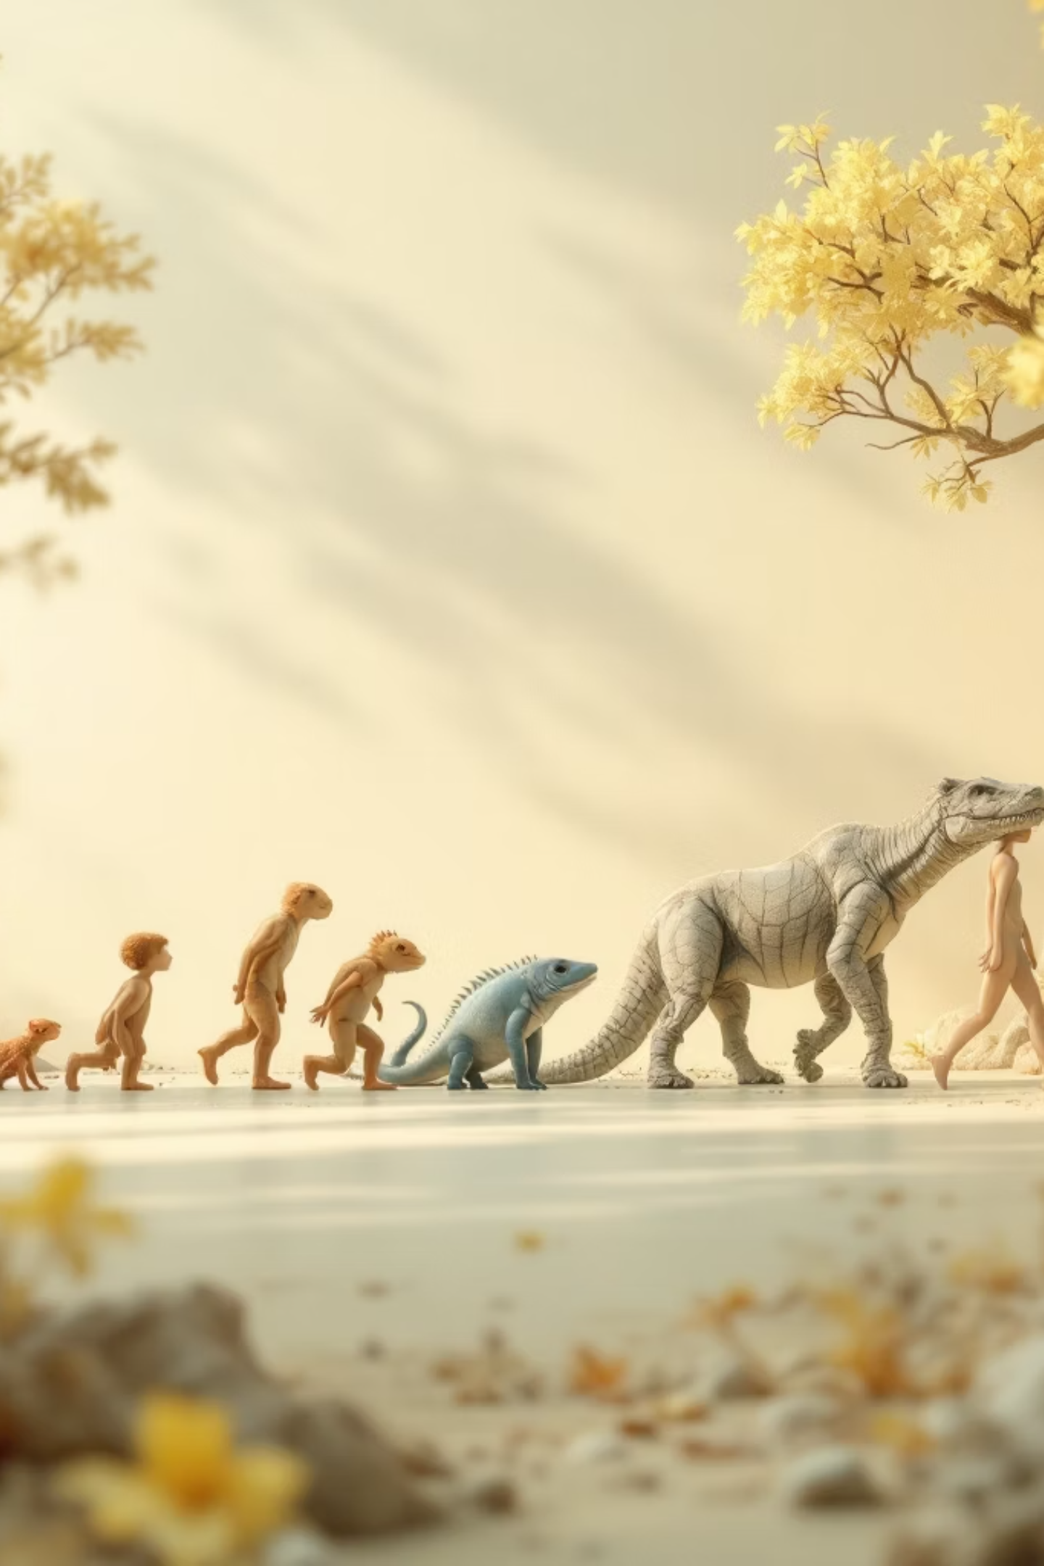



La Evolución: Un Proceso Continuo
Variabilidad Genética
El combustible de la evolución
Tres Motores
Selección natural, deriva y flujo génico
Cambio Continuo
Millones de años de adaptación

Slide 10

El Futuro es Diverso: ¡La Evolución Continúa!
Comprender la Biodiversidad
Salud Humana
Aplicaciones en medicina y genética
Entendemos el origen de la vida en la Tierra
Adaptación Futura
Preparación para nuevos desafíos ambientales

